Slide 1
에꼴캡스톤디자인
1, 2주차 과제 :
자료구조
경성대학교 소프트웨어학과
2023564008 김미진

Slide 2
01. 목차 페이지
목차
01
02
03
2750번
11720번
11659번
04
05
06
2018번
1253번
11003번
07
08
1874번
2164번
자료구조
Page 02

Slide 3
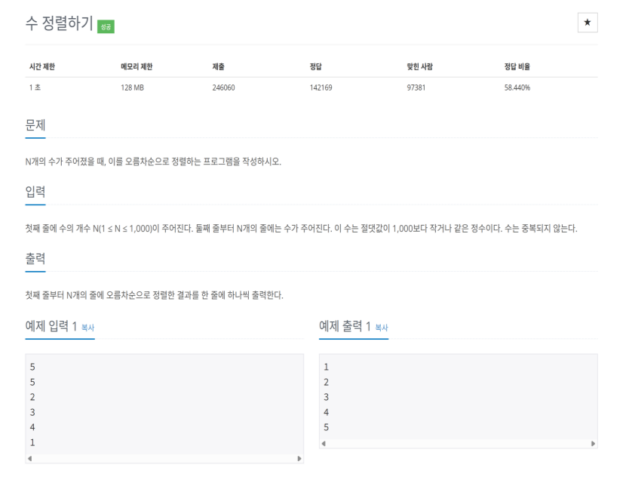
2750번 : 수 정렬하기
# N개의 숫자를 입력받음
N = int(input())
num = []
# N번 반복하여 숫자를 리스트에 추가
for i in range(N):
num.append(int(input()))
# 파이썬 내장 함수 sorted()를 사용하여 리스트를 오름차순으로 정렬
num2 = sorted(num)
# 정렬된 리스트의 원소를 하나씩 출력
for i in range(len(num)):
print(num2[i])
자료구조
Page 03

Slide 4
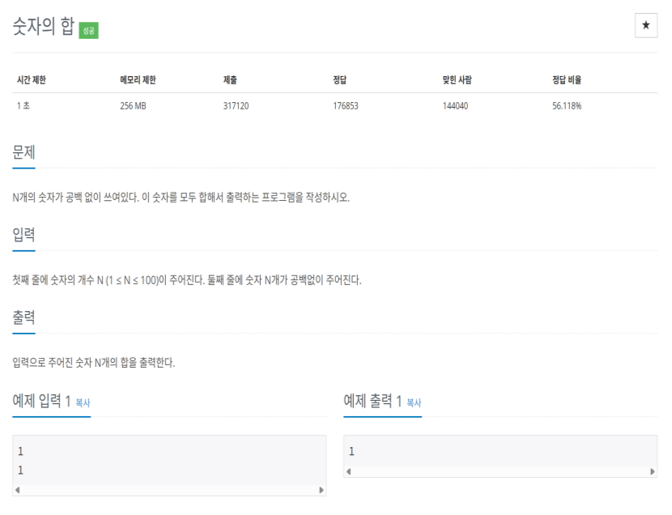
11720번 : 숫자의 합
n = int(input())
# N개의 숫자가 공백 없이 이어진 문자열을 입력받음
num = input()
total = 0
# 문자열의 각 문자를 반복하며
for i in num:
# 문자를 정수로 변환하여 total에 더함
total += int(i)
# 최종 합계 출력
print(total)
자료구조
Page 04

Slide 5
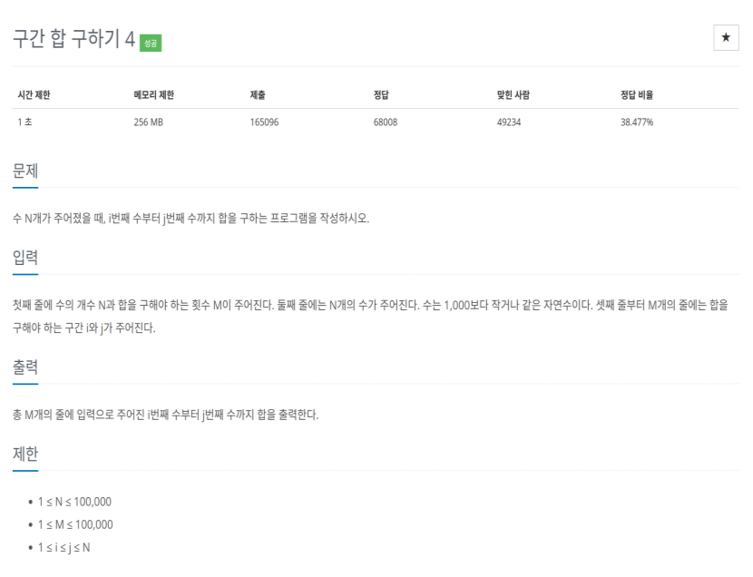
11659번 : 구간 합 구하기 4
# N(수의 개수)과 M(합을 구해야 하는 횟수)을 입력
N, M = map(int, input().split())
num = list(map(int, input().split()))
# 합 배열
prefix_sum = [0]*(N+1)
# 합 배열 생성
for i in range(N):
# prefix_sum[i+1]은 1번째 수부터 i+1번째 수까지의 합
prefix_sum[i+1] = prefix_sum[i]+num[i]
# 구간 합 생성
for k in range(M):
# 합을 구할 구간의 시작(i)과 끝(j) 인덱스 입력
i, j = map(int, input().split())
# 합 배열을 이용하여 구간 합 계산
print(prefix_sum[j]-prefix_sum[i-1])
자료구조
Page 05

Slide 6
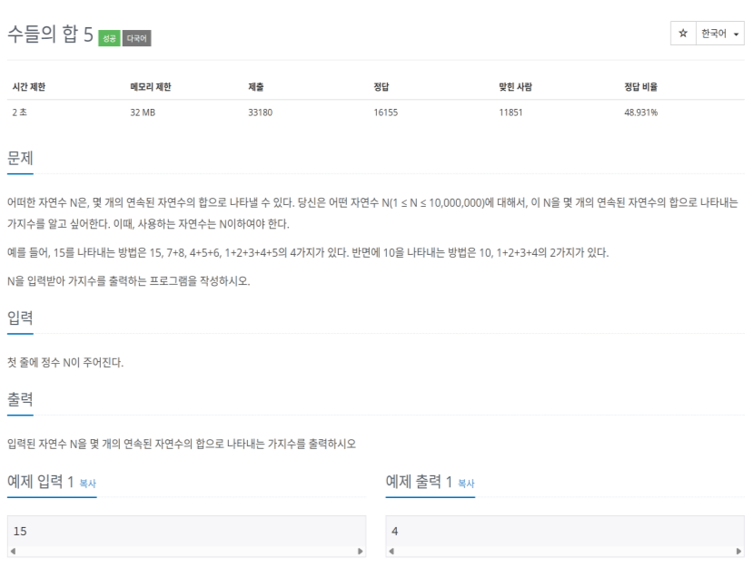
2018번 : 수들의 합 5
n = int(input())
start_index = 1
end_index = 1
total = 1 # 1부터 시작하므로 초기 합은 1
count = 1 # 자기 자신만으로 합이 되는 경우
# end_index가 n에 도달하기 전까지 반복
while(end_index < n):
if total == n: # 현재 합이 n과 같으면
count += 1 # 경우의 수 증가
end_index += 1 # end_index를 오른쪽으로 이동
total += end_index # 새로운 end_index 값을 합에 더함
elif total > n: # 현재 합이 n보다 크면
total -= start_index # start_index 값을 합에서 빼서 합을 줄임
start_index += 1 # start_index를 오른쪽으로 이동
else: # 현재 합이 n보다 작으면
end_index += 1 # end_index를 오른쪽으로 이동
total += end_index # 새로운 end_index 값을 합에 더함
print(count)
자료구조
Page 06

Slide 7
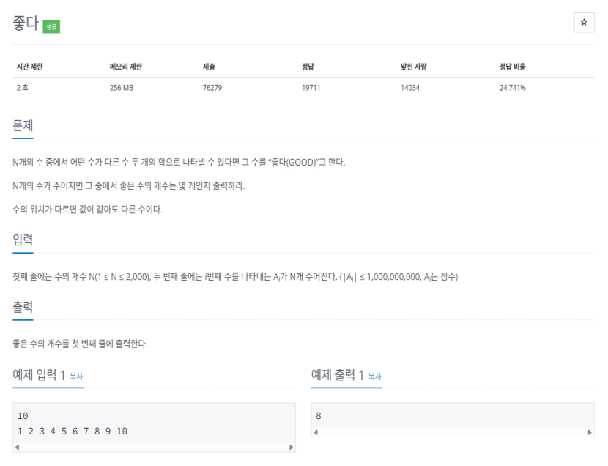
n = int(input())
num = list(map(int, input().split()))
num.sort()
count = 0
# '좋은 수'가 될 후보인 k번째 수를 기준으로 탐색
for k in range(n):
find = num[k]
i = 0 # 투 포인터: 시작 인덱스
j = n - 1 # 투 포인터: 끝 인덱스
while i < j: # 두 포인터가 겹치지 않을 때까지 반복
if num[i] + num[j] == find: # 두 수의 합이 find와 같을 경우
# 두 포인터가 k와 겹치지 않으면 '좋은 수'이므로 카운트 증가
if i != k and j != k:
count += 1
break # 좋은 수를 찾았으므로 다음 k로 넘어감
elif i == k: # i가 k와 겹치면 i를 오른쪽으로 이동
i += 1
elif j == k: # j가 k와 겹치면 j를 왼쪽으로 이동
j -= 1
# 두 수의 합이 find보다 작으면 i를 오른쪽으로 이동하여 합을 늘림
elif num[i] + num[j] < find:
i += 1
else: # 두 수의 합이 find보다 크면 j를 왼쪽으로 이동하여 합을 줄임
j -= 1
print(count)
1253번 : 좋다
자료구조
Page 07

Slide 8
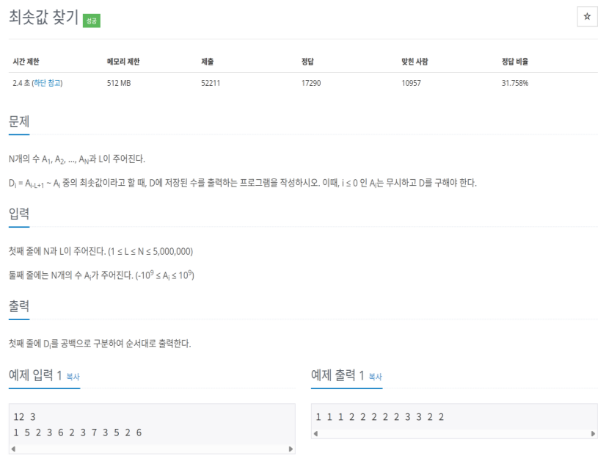
11003번 : 최솟값 찾기
from collections import deque
# N(수의 개수)과 L(윈도우 크기)을 입력
N, L = map(int, input().split())
mydeque = deque()
now = list(map(int, input().split()))
# 각 숫자를 순서대로 처리
for i in range(N):
# 덱의 맨 뒤에 있는 숫자가 현재 숫자보다 크면 제거 (최솟값 후보가 아니므로)
while mydeque and mydeque[-1][0] > now[i]:
mydeque.pop()
# (현재 값, 인덱스)를 덱에 추가
mydeque.append((now[i], i))
# 윈도우 범위를 벗어난 인덱스(i-L)의 수를 덱의 맨 앞에서 제거
if mydeque[0][1] <= i - L:
mydeque.popleft()
# 윈도우 내의 최솟값은 항상 덱의 맨 앞에 있음
print(mydeque[0][0], end=' ')
자료구조
Page 08

Slide 9
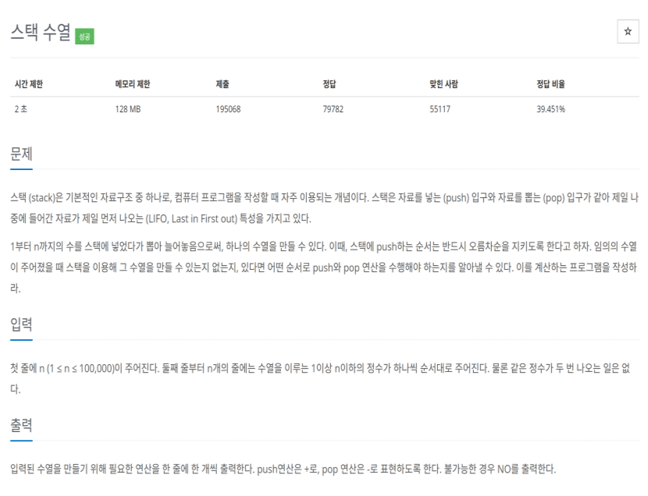
n = int(input())
numList = [0]*n # 입력될 숫자를 저장할 리스트
for i in range(n): # N개의 숫자를 입력받음
numList[i] = int(input())
stack = []
num = 1 # 스택에 push할 다음 숫자
result = True # 수열 생성 가능 여부
answer = "" # +, - 연산을 저장할 문자열
# numList의 각 요소를 순서대로 처리
for i in range(n):
now = numList[i]
if now >= num: # 현재 숫자가 스택에 push해야 할 숫자보다 크거나 같으면
while now >= num: # 현재 숫자까지 스택에 push
stack.append(num)
num += 1
answer += "+\n"
stack.pop() # 현재 숫자가 스택의 맨 위이므로 pop
answer += "-\n"
else: # 현재 숫자가 스택에 push해야 할 숫자보다 작으면
n_popped = stack.pop()
if n_popped > now: # pop한 숫자가 현재 숫자보다 크면 수열 생성 불가능
print("NO")
result = False
break
else: # pop한 숫자가 현재 숫자와 같으면 pop 연산 기록
answer += "-\n"
if result: # 수열 생성이 가능하면 결과 출력
print(answer)
1874번 : 스택 수열
자료구조
Page 09

Slide 10
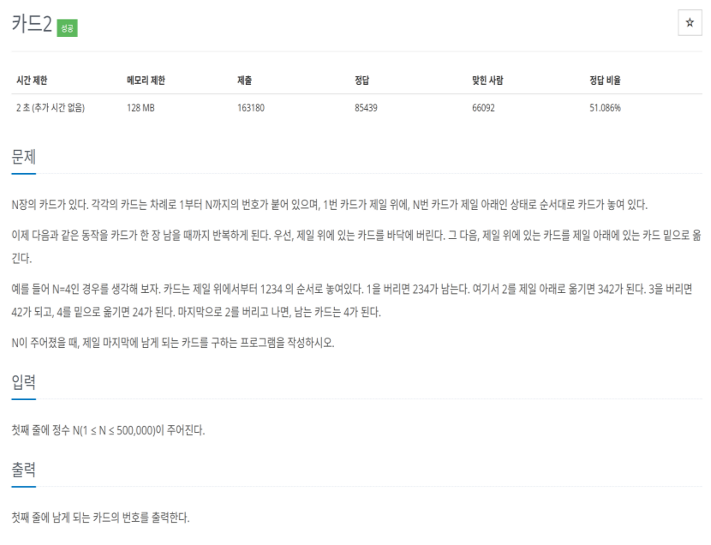
2164번 : 카드2
from collections import deque
# N개의 카드를 입력
N = int(input())
# 덱(양방향 큐) 생성
myQueue = deque()
for i in range(1, N+1): # 1부터 N까지의 숫자를 덱에 순서대로 추가
myQueue.append(i)
while len(myQueue) > 1:
# 맨 위에 있는 카드(가장 왼쪽 원소)를 버림
myQueue.popleft()
# 그 다음 맨 위에 있는 카드(가장 왼쪽 원소)를 맨 아래(가장 오른쪽)로 옮김
myQueue.append (myQueue.popleft())
# 마지막으로 남은 한 장의 카드(덱의 첫 번째 원소)를 출력
print(myQueue[0])
자료구조
Page 10

Slide 11
에꼴캡스톤디자인
이상으로 1, 2주차 과제 :
자료구조
발표를 마칩니다.
감사합니다!
소프트웨어학과
2023564008 김미진
경성대학교 소프트웨어학과
2023564008 김미진

